Slide 1
Step By Step
如何创建一个基于工作流的应用

Slide 2
议程
如果创建一个符合我们要求的Web工程
如何创建一个标准的CRUD的应用
业务分析和数据实体
数据绑定和校验
列表
绑定流程

Slide 3
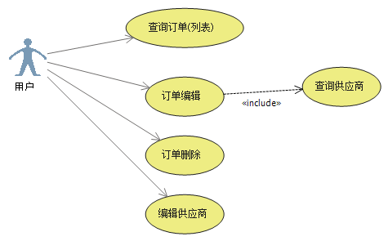
场景-订单编辑

Slide 4
相关的数据实体
本系统涉及到的数据实体
SimpleOrder
SimpleOrderCollection
Vendor
VendorCollection
已经存在的数据实体
IUser(OguUser)
IDepartment(OguDepartment)

Slide 5
数据实体
数据实体包含子对象
一对多的关系通常用子对象集合表示
一对一的也可以，例如IUser类型的属性
数据绑定时需要特殊处理一下
一对多子对象的的加载通常是延迟加载

Slide 6
从界面分析操作
订单查询页面，下述操作的入口页面
新建订单/修改订单
删除订单
订单编辑页面
供应商查询的入口页面
供应商查询页面，下述操作的入口页面
新建供应商
修改供应商
删除供应商

Slide 7
从界面分析操作
操作分析的结果，通常体现在DataAdapter或DataSource中
订单编辑
从DB中加载订单
保存订单（Insert/Update）
删除订单
订单分页查询
供应商编辑
从DB中加载供应商
保存供应商
删除供应商
供应商分页查询

Slide 8
数据库设计
订单和供应商的对应关系
有些信息需要冗余
表单往往需要保持填写时的相关数据的状态
举例
供应商的名称（有一定的法律意义）
用户的名称（便于查询以及用户离职后提供线索）
表和字段命名的规范性
注意字段长度的规范性和一致性
设计时需要考虑当前需求中所有查询都必须命中索引（列表查询特殊考虑）

Slide 9
Demo
SimpleOrderList.aspx
演示列表页面
SimpleOrderEditor.aspx
演示一个编辑页面

Slide 10
场景与表单
场景文件
配置了不同的场景中，各控件的状态
场景中控件的基本属性
Visible、Enabled、ReadOnly
场景中控件的扩展属性
Html元素的属性
Style属性
Act act = ActHelper.GetActs("Scene.xml")[“Act"];
act.Scenes["ReadOnly"].RenderToControl(this);

Slide 11
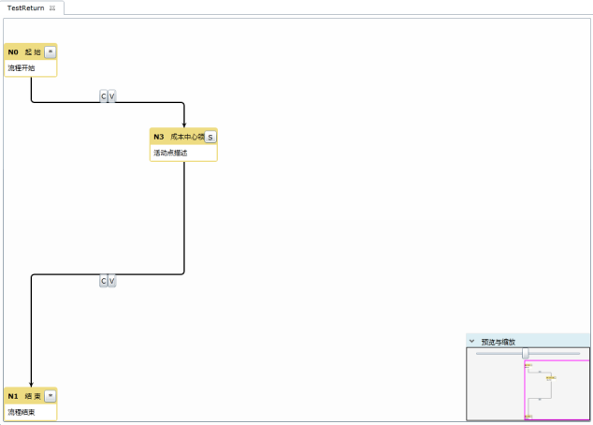
与流程绑定
使用流程设计器设计一个流程
在表单上放置一个WfMoveToControl
设置DefaultProcessKey属性
编写AfterCreateExecutor事件

Slide 12
为Executor添加事件
BeforeExecute
流转时
AfterModifyWorkflow
PrepareApplicationData
Error
PrepareMoveToTasks
启动事务
PrepareNotifyTasks
发送待办事项
SaveApplicationData
保存流程数据
完成事务
AfterSaveApplicationData

Slide 13
数据操作基础
SQL语句构造器(三个层面)
ORMapping
语句构造器（InsertSqlClauseBuilder，Update，Where，OrderBy，In）
基本构造器(TSqlBuilder，PlSqlBuilder)

Slide 14
数据操作基础
SQL语句构造器
INSERT INTO Table1(F1, F2, F3) VALUES(V1, V2, GETDATE())
UPDATE Table1
SET F1 = V1, F2 = V2, F3 = V3
SELECT * FROM Table1
WHERE F1 = V1 AND F2 = V2 AND F3 = V3
SELECT * FROM Table1
WHERE F1 IN (V1, V2, V3)
SELECT * FROM Table1
ORDER BY F1 ASC, F2 DESC

Slide 15
数据操作基础
帮助大家生成语句的动态部分
INSERT INTO Table1(F1, F2, F3) VALUES(V1, V2, V3)
InsertSqlClauseBuilder builder =
new InsertSqlClauseBuilder();
builder.AppendItem(“F1", V1);
builder.AppendItem(“F2", V2);
builder.AppendItem(“F3", “GETDATE()”,“=”, true);
string sql = string.Format(“INSERT INTO Table1 {0}", builder.ToSqlString(TSqlBuilder.Instance));

Slide 16
数据操作基础
其它语句构造器
WhereSqlClauseBuilder
UpdateSqlClauseBuilder
OrderBySqlClauseBuilder
InSqlClauseBuilder
ToSqlString、 ToSqlStringWithInOperator
语句构造器的作用
结构化SQL语句中的参数，便于传递和转换（例如使用在组合查询中）
参数处理（防止注入式攻击）

Slide 17
待续…

